Slide 1

Mini-curso: Processo de Trabalho do Assistente Social na área educacional
Profa. Dra. Maria José Cardozo
Profa. Ms. Célia Soares Martins

Slide 2
Política Social
Toda sociedade desenvolve alguma forma de proteção social.
Tradição- caridade/solidariedade
Troca- práticas econômicas
Autoridade- política/Estado
XIX surgiram as primeiras legislações e medidas de proteção social, como destaque para a Alemanha e Inglaterra.

Slide 3
Política Social
Proteção social ↔questão social
Seguro contra acidentes, doenças e desemprego
Diferenças nacionais e temporais de acordo com a mobilização dos trabalhadores.

Slide 4
Intervenção estatal
Teorias com enfoque liberal: Politicas seletivas e residuais, caratér temporal, dirigidas a grupo específicos
Teorias com enfoque marxista: Políticas redistributivas, universais.

Slide 5
Políticas públicas
Políticas sociais enquanto reconhecimento da questão social inerente às relações capitalistas de produção.
Fenômeno associado à constituição da sociedade burguesa –Estado Nação
Educação como política pública surge no bojo das disputas dos projetos societários de diferentes grupos e segmentos sociais.

Slide 6

Políticas públicas
Para contrabalancear estes efeitos, o Estado precisa promover políticas públicas ou políticas sociais, nas áreas de saúde, habitação, assitência e previdência social, cultura e educação. INTERVENÇÃO DO ESTADO

Slide 7
A intervenção do Estado em Educação
Tem a finalidade de implantar uma política educacional estabelecida com a finalidade de levar o sistema educacional a cumprir o seu papel na reprodução da formação social do capitalismo, pela reprodução das forças produtivas e das relações de produção.

Slide 8
Planejamento Educacional como forma de intervenção do Estado em Educação
Estado em Ação

Slide 9
Políticas Educacionais
Embora, nas sociedades capitalistas, o Estado esteja submetido aos interesses do capital, na organização e na administração do público, as políticas públicas são produto das lutas, pressões e conflitos entre os grupos e classes que constituem a sociedade.
Na visão neoliberal as políticas sociais são prejudiciais

Slide 10
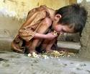
NEOLIBERALISMO
Exclusão e pobreza: a sociedade é o cenário da competição, da concorrência. A sociedade teatraliza em todas a instâncias a luta pela sobrevivência.
Inspirados no darwinismo, que afirma a vontade do mais apto. Somente os fortes sobrevivem cabendo aos fracos conformarem-se com a exclusão natural.

Slide 11

NEOLIBERALISMO
As pessoas pobres devem ser atendidos não pelo Estado de Bem-estar, que estimula o parasitismo e a irresponsabilidade, mas pela caridade feita por associações e instituições privadas, que ameniza a vida dos infortunados.

Slide 12

NEOLIBERALISMO
O grande Capital: iniciativas racionais de investimentos baseados em critérios lucrativos(ideologia do mercado).

Slide 13
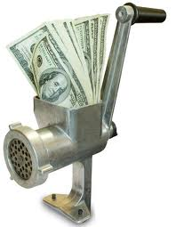
Crise do Capital
Final dos anos 1960 e início de 1970.
Crise fiscal do Estado: inflação, aumento das dívidas externa e interna.
Polarização Estado/Mercado.

Slide 14
Crise do Capital
Programa de Ajuste Estrutural – PAE (FMI e Banco Mundial)
Liberalização do comércio;
Reformas Administrativas, financeiras, tributárias e trabalhistas (desregulamentação)
Ajuste fiscal;

Slide 15
Crise do Capital
Serviços e benefícios sociais – convertidos em mercadorias (recursos/renda mínima);
Privatizações (pensões, planos de saúde, educação).
Reconstrução do Estado – modificações na estrutura organizacional (descentralização, desburocratização, municipalização) –

Slide 16
Propostas dos O.I. para educação
Priorização do ensino básico;
Integração da educação a outras ações sociais destinadas a clientelas específicas;
Descentralização administrativa;
Democratização da gestão do sistema educacional;
Democratização da gestão do sistema educacional

Slide 17
A reforma da educação brasileira
Marcos legais da reforma: Conferência Mundial de Educação para Todos – EPT 1990 em Jontiem (Tailândia)
Constituição de 1988-
LDB nº 9.394/1996
PLANO NACIONAL DE EDUCAÇÃO PNE – Lei 10.172/2001
Parâmetros Curriculares Nacionais
Financiamento - FUNDEF

Slide 18
A reforma da educação brasileira
gradativas, difusas e segmentadas
Importação dos conceitos de produtividade;
Universalização do ensino fundamental;
Avaliação centralizada e regulatória do MEC;
Planejamento descentralizado
Escola básica eleita como núcleo da gestão administrativa e financeira (PDDE, PDE) autonomia (PPP)

Slide 19
LDB 9.394/1996
Educação Básica: educação infantil; ensino fundamental e ensino médio.
Educação superior
Modalidades:
Educação de Jovens e Adultos (art. 37/38)
Educação Especial (art. 58)
Educação Profissional e a distância

Slide 20
Planejamento e gestão
Conferencias:
Plano Nacional de Educação- Lei 10.172/2001 –projeto de lei
Planos Estadual
Planos Municipais
Plano de Desenvolvimento da Educação- PDE- abril de 2007
PDE-escola e o Programa Dinheiro Direto na Escola-PDDE

Slide 21
LDB
Título IV a organização da educação nacional:
Modelo de sistemas de ensino por esfera administrativa: federal; estadual e municipal.
Cada sistema é responsável pela organização e manutenção de sua rede de ensino, e também pela elaboração e execução de suas políticas e planos educacionais

Slide 22
Cada esfera administrativa- Conselhos de Educação, que exerce funções normativas, deliberativas, de fiscalização e de planejamento.
O Conselho Nacional;
Conselho Estadual
Conselho Municipal

Slide 23
Conselhos de Acompanhamento e Controle Social (CACS)
Conselho do Fundeb
Conselho da Alimentação escolar
Conselhos de Direitos (Criança e adolescentes, Indígena, Mulher, Idosos, Tutelar etc) → garantia do acesso, permanência e qualidade da educação.

Slide 24
No âmbito da escola
Artigo 14 : organização e administração- os princípios da gestão democrática
Participação
Autonomia
Cultura democrática

Slide 25
No âmbito da escola
Democratização do poder.
Instrumentos/canais: Projeto político pedagógico, conselho escolar, conselhos de classe, organizações estudantis, conselhos tutelares, associações de pais .

Slide 26
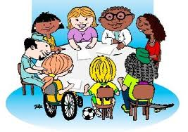
Projeto político pedagógico
Retrata a identidade da escola. Deve ser um trabalho de construção e reconstrução e exige a participação de todos.

Slide 27

Conselho escolar
Funções consultivas, deliberativas e fiscais e coordena a gestão escolar.

Slide 28
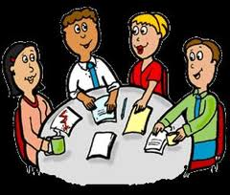
Conselho de classe
Delibera sobre questões referentes à avaliação dos alunos

Slide 29
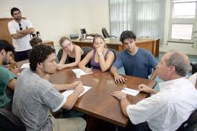
Grêmio Estudantil:
Representação e organização dos alunos.

Slide 30

Associação de Pais/mães/responsáveis
Organização para o segmento das famílias dos alunos – Fortalecer a relação entre a escola e a comunidade

Slide 31

Conselhos tutelares
ECA- Lei 8.069/90 – 136 zelar pelo cumprimento dos direitos :serviços públicos nas áreas de saúde, educação, serviço social etc.

Slide 32
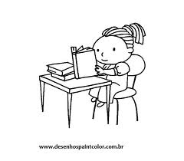
Para os que virão
Como sei pouco, e sou pouco,
faço o pouco que me cabe
me dando inteiro.
Sabendo que não vou ver
o homem que quero ser.

Slide 33

Já sofri o suficiente
para não enganar a ninguém:
principalmente aos que sofrem
na própria vida, a garra
da opressão, e nem sabem.

Slide 34
Não tenho o sol escondido
no meu bolso de palavras.
Sou simplesmente um homem
para quem já a primeira
e desolada pessoa
do singular - foi deixando,
devagar, sofridamente
de ser, para transformar-se
- muito mais sofridamente -
na primeira e profunda pessoa
do plural.

Slide 35
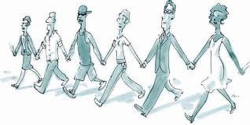
Não importa que doa: é tempo
de avançar de mão dada
com quem vai no mesmo rumo,
mesmo que longe ainda esteja
de aprender a conjugar
o verbo amar.

Slide 36
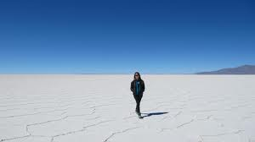
É tempo sobretudo
de deixar de ser apenas
a solitária vanguarda
de nós mesmos.
Se trata de ir ao encontro.
(Dura no peito, arde a límpida
verdade dos nossos erros.)
Se trata de abrir o rumo.

Slide 37
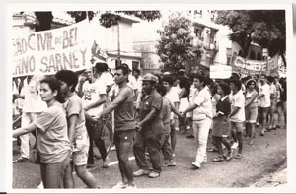
Os que virão, serão povo,
e saber serão, lutando.
(Thiago de Mello)

Slide 38

Muito obrigada!

